Slide 1
מערכת שידורים לאומית

Slide 2
اسم الدرس: 7.3 القيمة الحاليةPV) )
إدارة واقتصاد لطلاب تخصص الادارة
مع المعلم : سيف عباس

Slide 3
ماذا سنتعلم اليوم ؟
7.3 القيمة الحاليةPV) ) Present Value ערך נוכחי
7.3.1 حساب القيمة الحالية لمبلغ مرة واحدة
7.3.2 حساب القيمة الحالية لسلسلة من الدفعات.
7.3.3 حساب القيمة الحالية لسلسلة الدفعات اللانهائية.

Slide 4
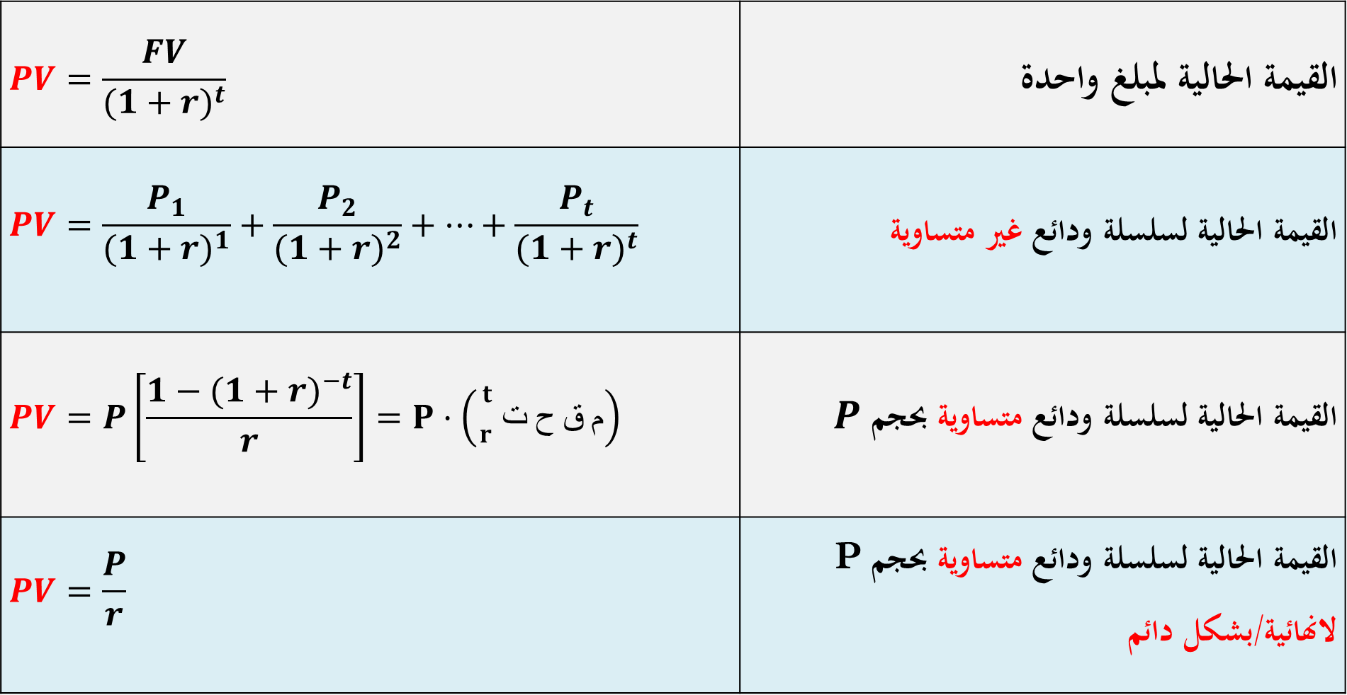
قوانين القيمة الحالية
القيمة الحالية لمبلغ واحدة | $$PV=\frac{FV}{(1+r)^{t}}$$
القيمة الحالية لسلسلة ودائع غير متساوية | $$PV=\frac{P_{1}}{(1+r)^{1}}+\frac{P_{2}}{(1+r)^{2}}+…+\frac{P_{t}}{(1+r)^{t}}$$
القيمة الحالية لسلسلة ودائع متساوية بحجم $P$ | $$PV=P\left[\frac{1−(1+r)^{−t}}{r}\right]=P·\left({}_{r }^{t }{ت ح ق م}\right)$$
القيمة الحالية لسلسلة ودائع متساوية بحجمP لانهائية/بشكل دائم | $$PV=\frac{P}{r}$$

Slide 5
7.3 القيمة الحاليةPV) ) Present Value ערך נוכחי
القيمة الحالية هي القيمة المساوية لسلسلة من التدفقات النقدية المستقبلية في الوقت الحاضر.

Slide 6
فمثلا 100 شيكل اليوم أكثر من 100 شيكل بعد خمس سنوات من الأن، نظرا لأنه إذا حصلت على المال الأن، يمكنك استثماره والحصول على فوائد إضافية على مدار الخمس سنوات.
كم يجب عليّ الإيداع اليوم للحصول على 100 دولار في السنة الأولى

Slide 7
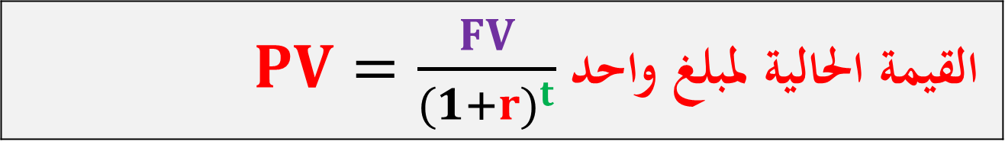
7.3.1 حساب القيمة الحالية لمبلغ واحد
من أجل ايجاد القيمة الحالية لمبلغ واحد من النقود مستحق الفائدة، يتم استخدام القانون الأساسي التالي:
كلما ارتفعت نسبة فائدة، كلما انخفضت القيمة الحالية للتدفقات النقدية المستقبلية.
$PV=\frac{FV}{(1+r)^{t}}$ القيمة الحالية لمبلغ واحد
0 اليوم
1
2
3

Slide 8

مثال 1:
من المتوقع أن يحصل شخص معين على 2500 شيكل بعد عامين من الآن، ما هي قيمتها الحالية إذا كان معدل الفائدة معروفًا بنسبة 1% سنويًا؟
الحل:
مبلغ الدفعة: 2500 = FV
الفترة (عامين): 2 = t
معدل الفائدة: 0.01 = r
$$PV=\frac{FV}{(1+r)^{t}}$$
2500 شيكل
0 اليوم
1
2
3

Slide 9
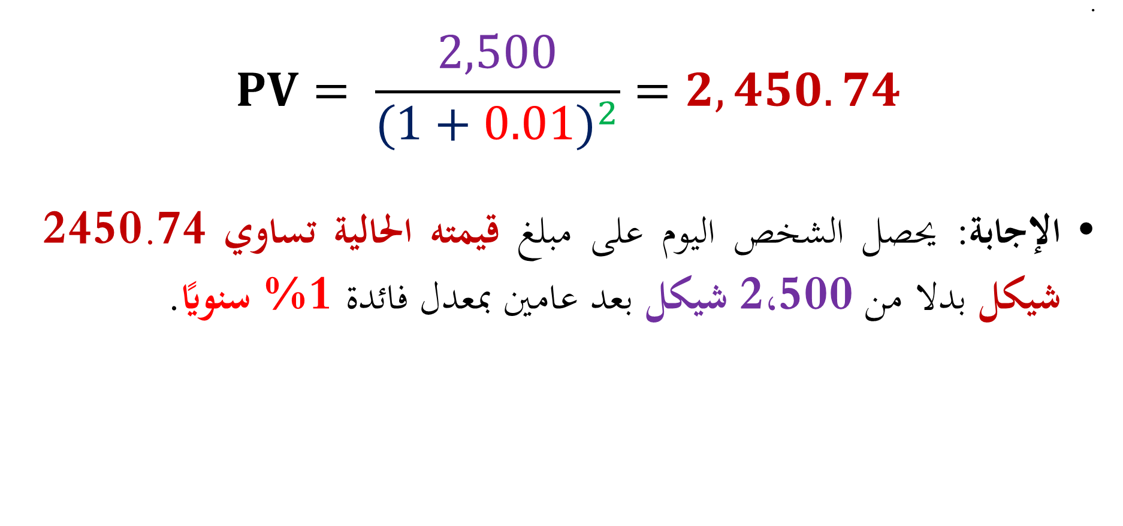
تتمة حل المثال 1:
$$PV= \frac{2,500}{(1+{0.01)}^{2}}=2,450.74$$
الإجابة: يحصل الشخص اليوم على مبلغ قيمته الحالية تساوي 2450.74 شيكل بدلا من 2،500 شيكل بعد عامين بمعدل فائدة 1% سنويًا.

Slide 10
مثال 2
تحويل من المستقبل إلى القيمة الحالية (امثلة ايجار، دين، توفيرات....)
سيقبض شخص ما مبلغ 10,000شيكل بعد 3 سنوات وسعر الفائدة في السوق هو 8%سنويًا. احسب القيمة الحالية.
10,000شيكل
0 اليوم =؟
1
2
3

Slide 11
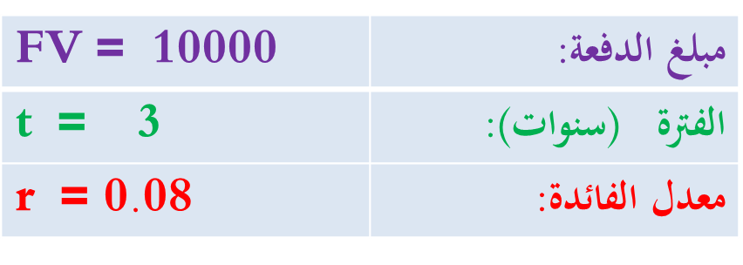

الحل
$$PV=\frac{FV}{(1+r)^{t}}$$
PV = $\frac{10,000}{{(1+0.08)}^{3}}$= 7,938
سيحصل الشخص اليوم على مبلغ 7،938 شيكل بدلا من 10،000 شيكل.

Slide 12
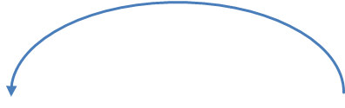
7.3.2 حساب القيمة الحالية لسلسلة من الدفعات/الودائع.
حساب القيمة الحالية لسلسلة دفعات متساوية:
مثال: يدفع والدك 500 شيكل كل شهر مقابل ايجار بيت، طلب صاحب البيت ان تدفع له كل المبالغ في بداية السنة بدلا من كل شهر، ما هو المبلغ الذي سيدفعه والدك اذا كانت نسبة الفائدة شهرية%3.
الفترة
0 اليوم ?=
1
2
3
4
5
6
7
8
9
10
11
12

Slide 13

الحل:
ما هي القيمة الحالية لسلسلة الدفعات
مبلغ الدفعة: 500 = p (يدفع في السنة 6000 ش)
الفترة (اشهر): 12 = t
معدل الفائدة: 0.03 = r
$$PV= \frac{500}{(1+{0.03)}^{1}}=485. 43$$
$$PV= \frac{500}{(1+{0.03)}^{2}}=471.3$$
.
.
.
.
.
.

Slide 14
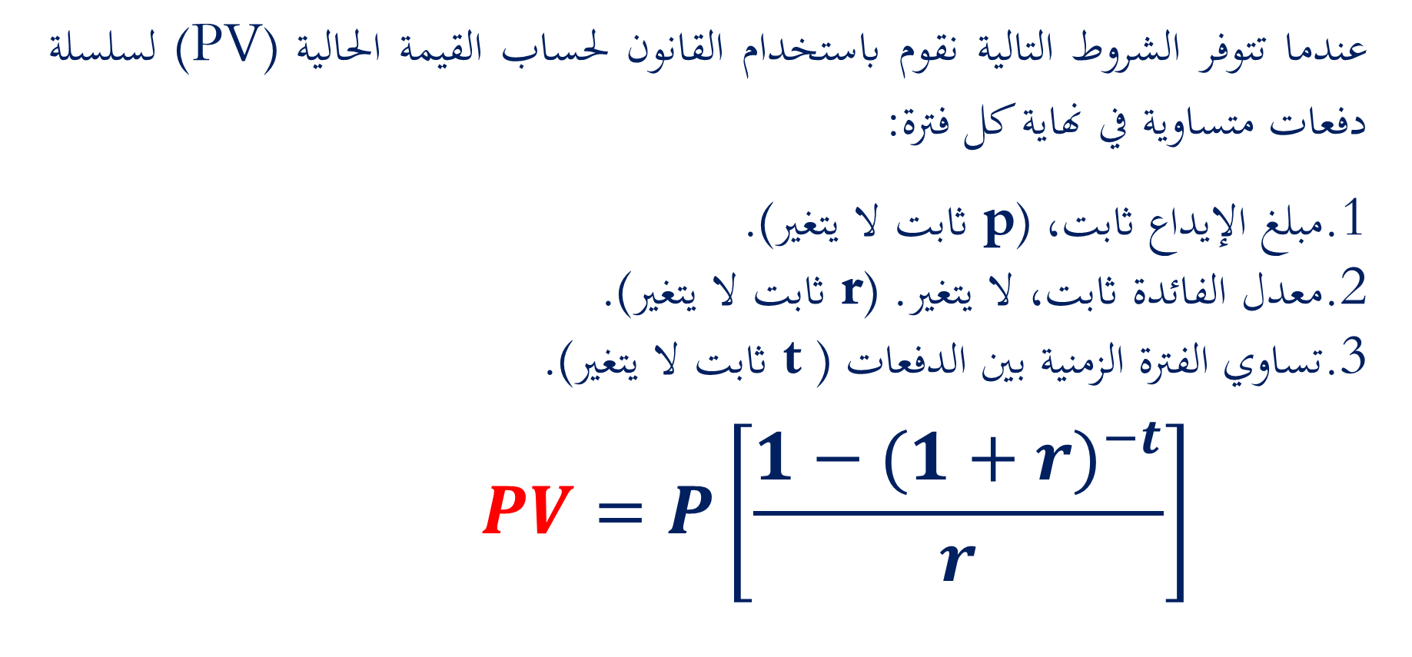
حساب القيمة الحالية لسلسلة دفعات متساوية:
عندما تتوفر الشروط التالية نقوم باستخدام القانون لحساب القيمة الحالية (PV) لسلسلة دفعات متساوية في نهاية كل فترة:
مبلغ الإيداع ثابت، (p ثابت لا يتغير).
معدل الفائدة ثابت، لا يتغير. (r ثابت لا يتغير).
تساوي الفترة الزمنية بين الدفعات (t ثابت لا يتغير).
$$PV=P\left[\frac{1−(1+r)^{−t}}{r}\right]$$

Slide 15
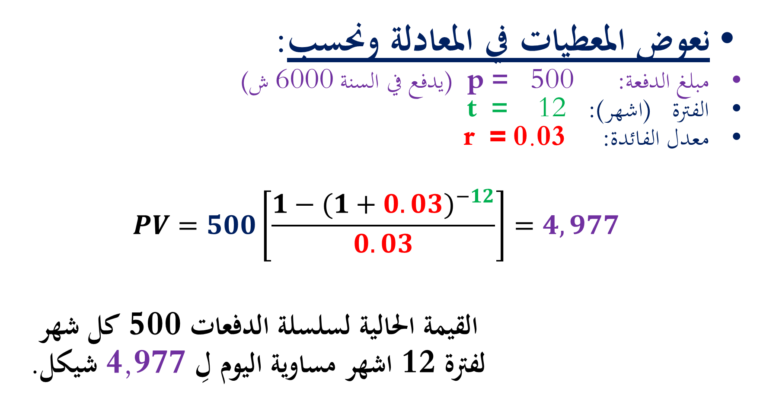
الحل:
نعوض المعطيات في المعادلة ونحسب:
مبلغ الدفعة: 500 = p (يدفع في السنة 6000 ش)
الفترة (اشهر): 12 = t
معدل الفائدة: 0.03 = r
$$PV=500\left[\frac{1−(1+0.03)^{−12}}{0.03}\right]=4,977$$
القيمة الحالية لسلسلة الدفعات 500 كل شهر لفترة 12 اشهر مساوية اليوم لِ 4,977 شيكل.

Slide 16
مثال 2:
ما هي القيمة الحالية لسلسلة ودائع مكونة من 10 دفعات شهرية متساوية بمقدار 200 شيكل كل دفعة، والتي يتم إيداعها في صندوق توفير في نهاية كل شهر وتحمل معدل فائدة شهري3%؟
معدل الفائدة 0.03 = r
مبلغ الإيداع 200 = p
الفترة (اشهر) 10 = t

Slide 17
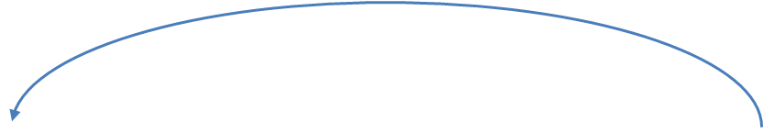
حساب القيمة الحالية لسلسلة دفعات متساوية:
مثال: يدفع شخص 200 شيكل كل شهر مقابل...........
الفترة
0 اليوم =؟
1
2
3
4
5
6
7
8
9
10
11
12

Slide 18
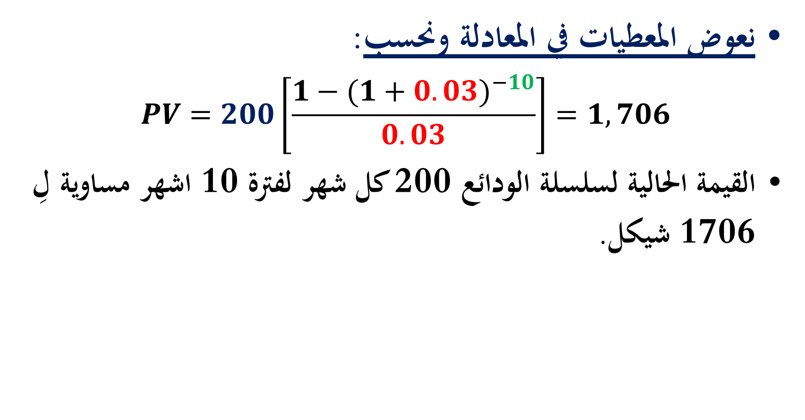
الحل:
نعوض المعطيات في المعادلة ونحسب:
$$PV=200\left[\frac{1−(1+0.03)^{−10}}{0.03}\right]=1,706$$
القيمة الحالية لسلسلة الودائع 200 كل شهر لفترة 10 اشهر مساوية لِ 1706 شيكل.

Slide 19
الحل بطريقة استخدام الجداول المالية
سنستخدم جدول القيمة الحالية التراكمي الخاص بالدفعات/الايداعات ونقوم بالبحث تحت النسبة 3% وعدد الفترات 10
سنجد أن معامل القيمة الحالية للدفعات وفقاً للمعطيات السابقة هو من الجدول8.530
مبلغ الدفعة 200
القيمة الحالية = الدفعة * معامل القيمة الحالية للدفعات

Slide 20
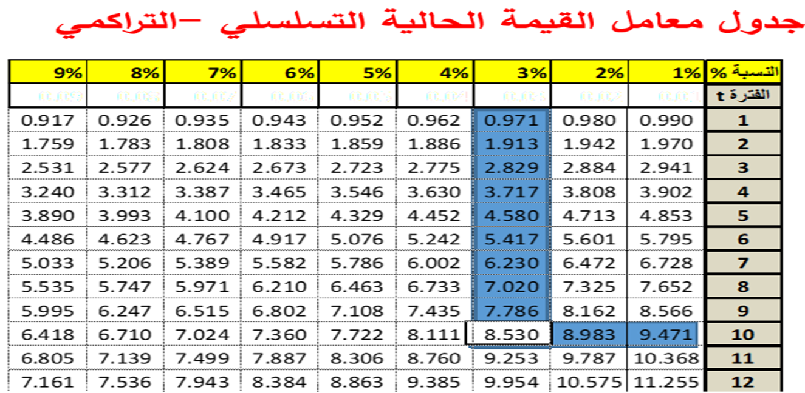
مبلغ الدفعة 200= P
معامل القيمة الحالية للدفعات = 8.530
القيمة الحالية = الدفعة * معامل القيمة الحالية للدفعات
1706 = 200 * 8.530

Slide 21
قانون القيمة الحالية لسلسلة من الودائع غير المتساوية:

Slide 22
فحص القيمة الحالية من خلال المدخرات لمبالغ غير المتساوية:
لدينا 3 ودائع شهرية في المدخرات على النحو التالي:
الوديعة الأولى سيتم سحبها بعد شهر واحد 1500 شيكل جديد،
الوديعة الثانية سيتم سحبها بعد شهرين بقيمة 2000 شيكل جديد،
الوديعة الثالثة سيتم سحبها بعد 3 أشهر بقيمة 2800 شيكل جديد،
ومعروف ان معدل الفائدة الشهري هو 2٪.
ما هي القيمة الحالية للودائع؟

Slide 23

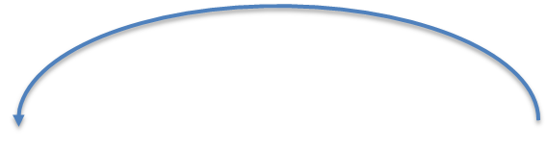
تمرين كمثال:
فحص القيمة الحالية من خلال المدخرات لمبالغ غير المتساوية:
لدينا 3 ودائع شهرية في المدخرات على النحو التالي:
الوديعة الأولى سيتم سحبها بعد شهر واحد 1500 شيكل جديد،
الوديعة الثانية سيتم سحبها بعد شهرين بقيمة 2000 شيكل جديد،
الوديعة الثالثة سيتم سحبها بعد 3 أشهر بقيمة 2800 شيكل جديد،
ومعروف ان معدل الفائدة الشهري هو 2٪.
ما هي القيمة الحالية للودائع؟
1,500 شيكل
2,000 شيكل
2,800 شيكل
0 اليوم =؟
1
2
3

Slide 24
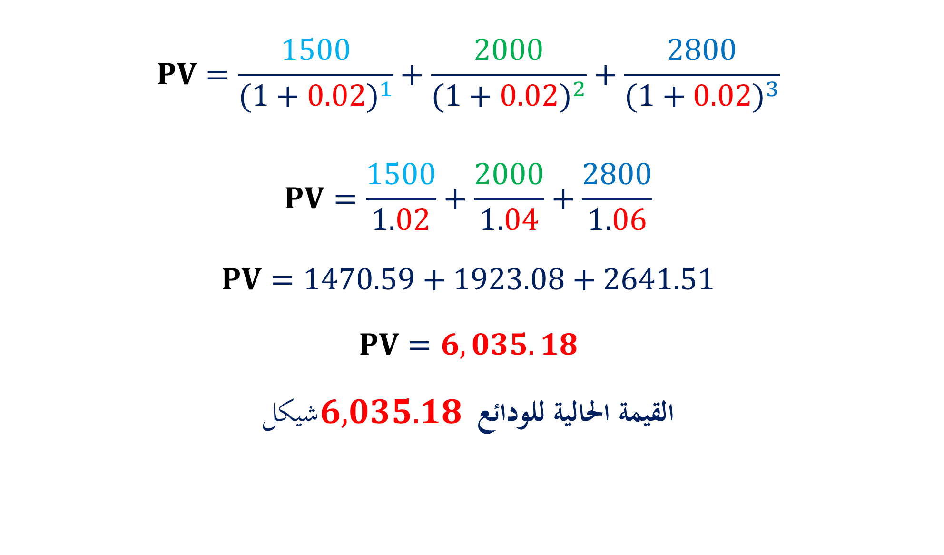
الحل:
$$PV=\frac{1500}{(1+{0.02)}^{1}}+\frac{2000}{(1+{0.02)}^{2}}+\frac{2800}{(1+{0.02)}^{3}}$$
$$PV=\frac{1500}{1.02}+\frac{2000}{1.04}+\frac{2800}{1.06}$$
$$PV=1470.59+1923.08+2641.51$$
$$PV=6,035.18$$
القيمة الحالية للودائع $6,035.18$شيكل

Slide 25
مثال 3:
سيحصل سعيد على 2500 شيكل في نهاية عامين من الآن، و5000 شيكل في نهاية 5 سنوات من الآن.
ما هي قيمتها الحالية إذا كان من المعروف أن نسبة الفائدة هو 1% خلال العامين الأولين ثم تنخفض نسبة الفائدة إلى 0.5% سنويا؟
5,000 شيكل
2,500 شيكل
سنوات
0 اليوم =؟
1
2
3
4
5
نسبة الفائدة 1%
نسبة الفائدة 0.05%

Slide 26
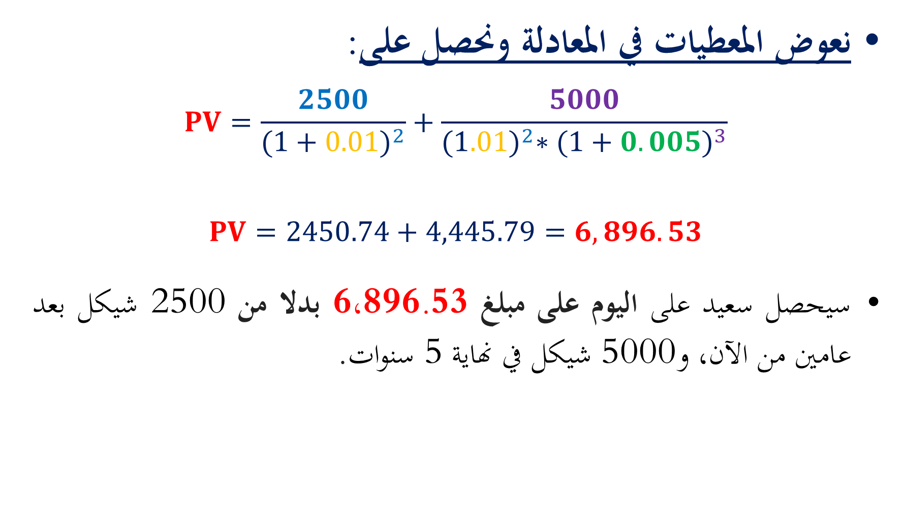
الحل
نعوض المعطيات في المعادلة ونحصل على:
$$PV=\frac{2500}{(1+{0.01)}^{2}}+\frac{5000}{{(1.01)}^{2}∗(1+{0.005)}^{3}}$$
$$PV=2450.74+4,445.79=6,896.53$$
سيحصل سعيد على اليوم على مبلغ 6،896.53 بدلا من 2500 شيكل بعد عامين من الآن، و5000 شيكل في نهاية 5 سنوات.

Slide 27
تمرين
تدفق نقدي غير متساوي خلال فترة الاستثمار
تدرس الشركة أحد المشروعات الاستثمارية والذي سيتكلف 75,000 شيكل في بداية السنة الأولى، ويتوقع أن تكون صافي التدفقات النقدية في كل سنة كالتالي
ومعلوم أن بنسبة فائدة لهذا المشروع 8%.
هل تنصح الشركة في الاستثمار في هذا المشروع؟
4 | 3 | 2 | 1
30,000 | 35,000 | 23,000 | 10,000

Slide 28
7.3.3 القيمة الحالية لسلسلة دفعات لانهائية (ابدية).
وهي بعض الدفعات السنوية او الشهرية التي تستمر بصورة لا نهائية او ابديه او دائمة.
دفعات لانهائية (ابدية) عبارة عن دفعات يتم الحصول عليها بأحجام متساوية وضمن فترات زمنية متساوية والى الأبد.

Slide 29

ويتم حساب القيمة الحالية لدفعات لانهائية (أبدية) متساوية باستخدام المعادلة التالية:
دفعات لانهائية (ابدية) = الدفعة السنوية المتساوية ÷ نسبة الفائدة
$${PV(}_{endless)}=\frac{P}{r}$$

Slide 30
مثال 1:
لنفترض أنك ستحصل على 100 شيكل ابتداءً من نهاية الشهر وباستمرار في نهاية كل شهر، إلى الأبد. بنسبة فائدة شهرية هو 0.5%.
كم تساوي القيمة الحالية؟ او كم كنت مستعد ان تحصل اليوم بدلا من كل هذه

Slide 31
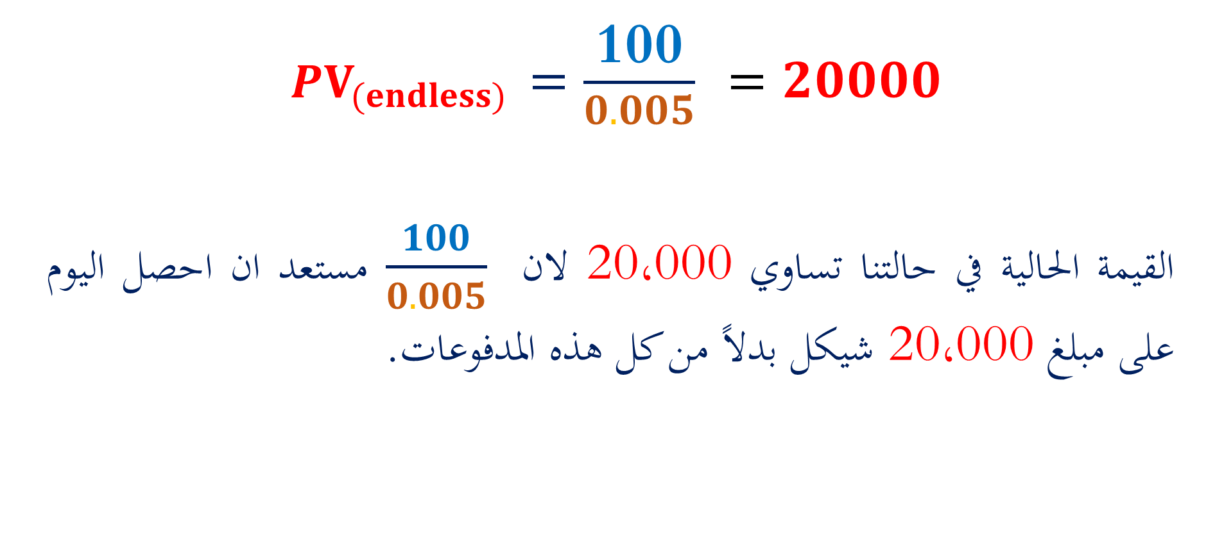
الحل
$=20000$ $=\frac{\text{100}}{0.005}$ ${PV}_{(endless)}$
القيمة الحالية في حالتنا تساوي 20،000 لان $\frac{100}{0.005}$ مستعد ان احصل اليوم على مبلغ 20،000 شيكل بدلاً من كل هذه المدفوعات.

Slide 32
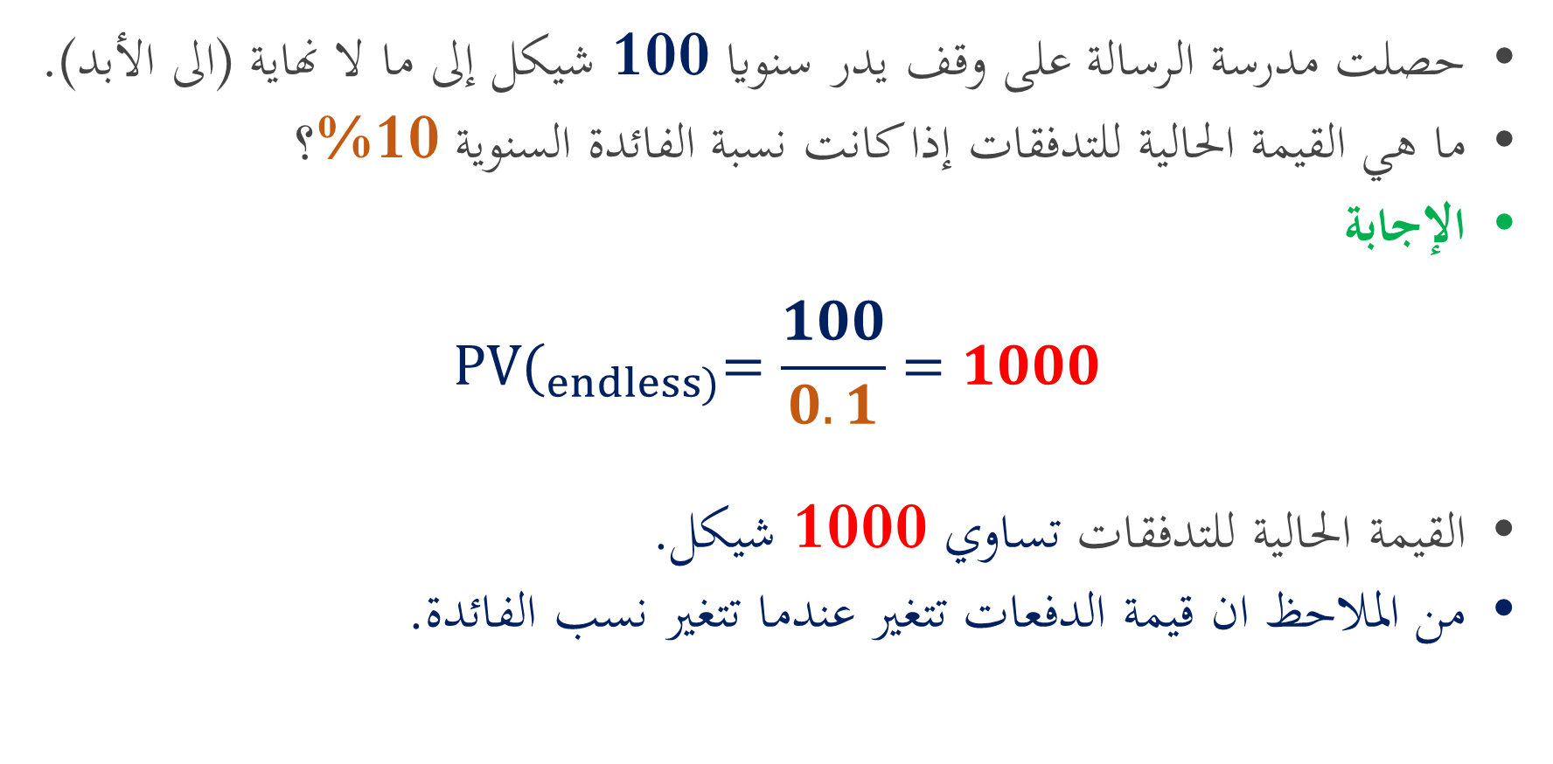
مثال 2:
حصلت مدرسة الرسالة على وقف يدر سنويا 100 شيكل إلى ما لا نهاية (الى الأبد).
ما هي القيمة الحالية للتدفقات إذا كانت نسبة الفائدة السنوية 10%؟
الإجابة
$${PV(}_{endless)}=\frac{100}{0.1}=1000$$
القيمة الحالية للتدفقات تساوي 1000 شيكل.
من الملاحظ ان قيمة الدفعات تتغير عندما تتغير نسب الفائدة.

Slide 33
بالنجاح

Slide 34

נוהל שימוש ביצירות מוגנות בזכויות יוצרים ואיתור בעלי זכויות
השימוש ביצירות במהלך שידור זה נעשה לפי סעיף 27א לחוק זכות יוצרים, תשס"ח-2007. אם הינך בעל הזכויות באחת היצירות, באפשרותך לבקש מאיתנו לחדול מהשימוש ביצירה, זאת באמצעות פנייה לדוא"ל rights@education.gov.il

